Slide 1

스마트 신호등 기획서
넥스트 인프라
팀명 Next Level
팀원 홍유강, 이영서, 최현솔

Slide 2



1. 주제
2. 제안 배경
목차
3. 수행 방법
4. 기대 효과
5. 역할 및 일정

Slide 3

1. 주제

Slide 4


1. 주제
2. 제안 배경
3. 수행 방법
4. 기대 효과
5. 역할 및 일정
식별이 용이하며 간결화된
보행자 친화적 스마트 신호등 개발

Slide 5

２. 제안 배경

Slide 6
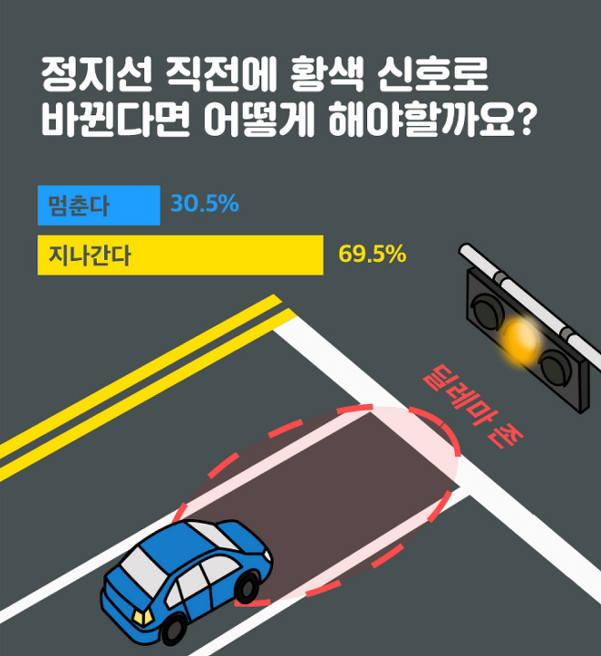
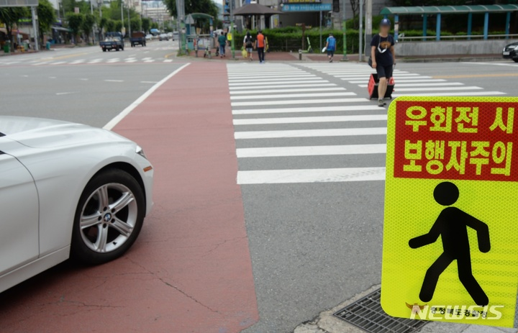

1. 주제
2. 제안 배경
3. 수행 방법
4. 기대 효과
5. 역할 및 일정
제안 배경
보행자 중심으로 달라진 교통법규
딜레마 존
교통 체증으로 인한 골든 타임 확보 어려움
Notes:
딜레마존 얘기하면 좋을듯
운전자라면 딜레마존 경험이 있기때문에

Slide 7

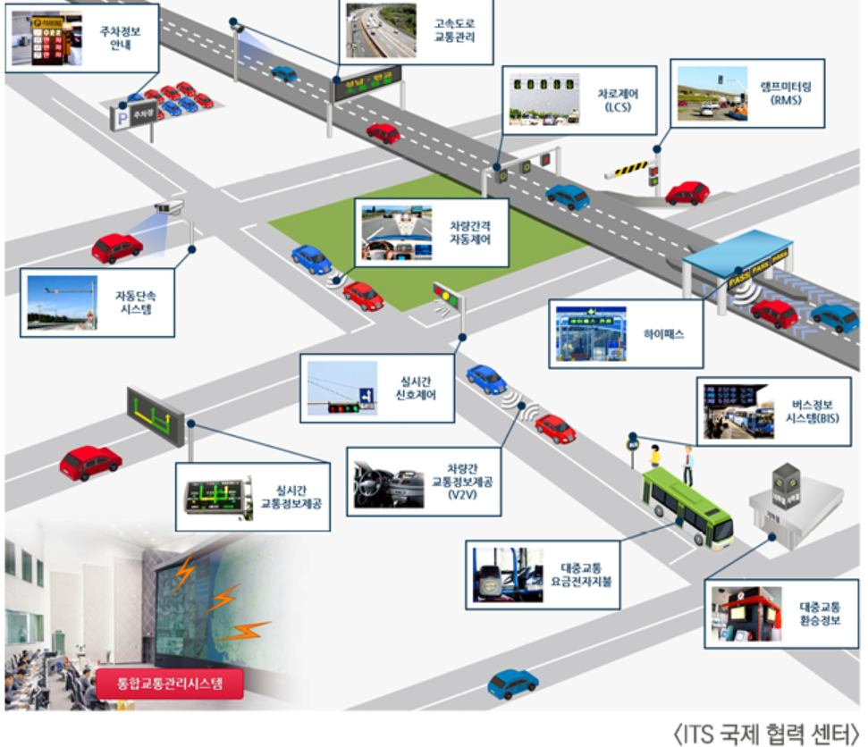
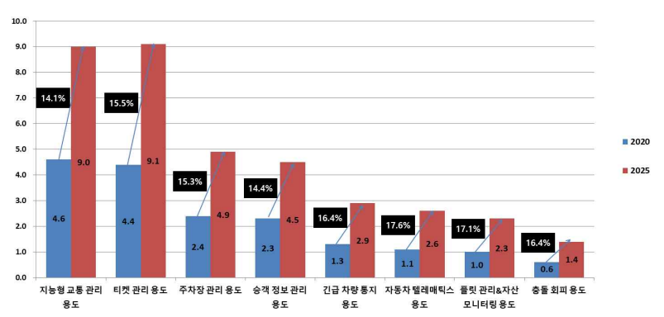
1. 주제
2. 제안 배경
3. 수행 방법
4. 기대 효과
5. 역할 및 일정
시장 현황
지능형 교통 시스템
(Intelligent Transportation Systems, ITS)
LED 신호등의 디스플레이적 변화
V2X 기반 스마트 도로 인프라 구축
Notes:
Or 스마트신호등은 설치가 비싸고 인터넷을 달려야할텐데
자율주행자동차를 상용화하려면 v2v나 v2i를 해야하는데
V2i중 신호등,표지판은 고속도로에도 계속 있으므로 필자입장에서는 괜찮은 방법이라고 생각해서

Slide 8

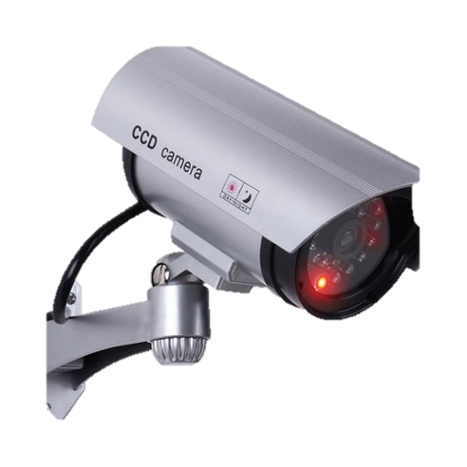
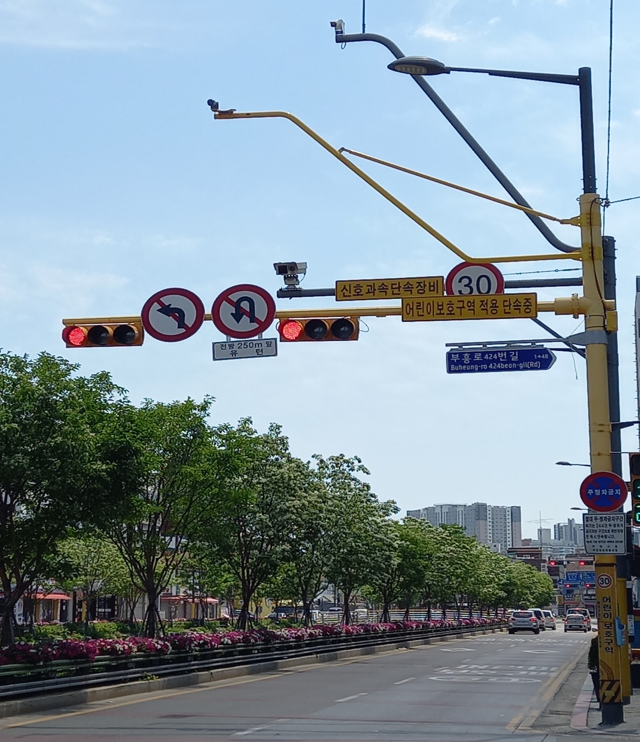


1. 주제
2. 제안 배경
3. 수행 방법
4. 기대 효과
5. 역할 및 일정
변경 전
변경 후
운전자용 신호등
태 양 열
3색으로만 표시
디스플레이 방식
재난 발생시
셋톱박스
수동 제어
재난 발생시
원격 제어 및
화면표시
신호 지속 시간
표시 X
신호 지속 시간
표시 O

Slide 9

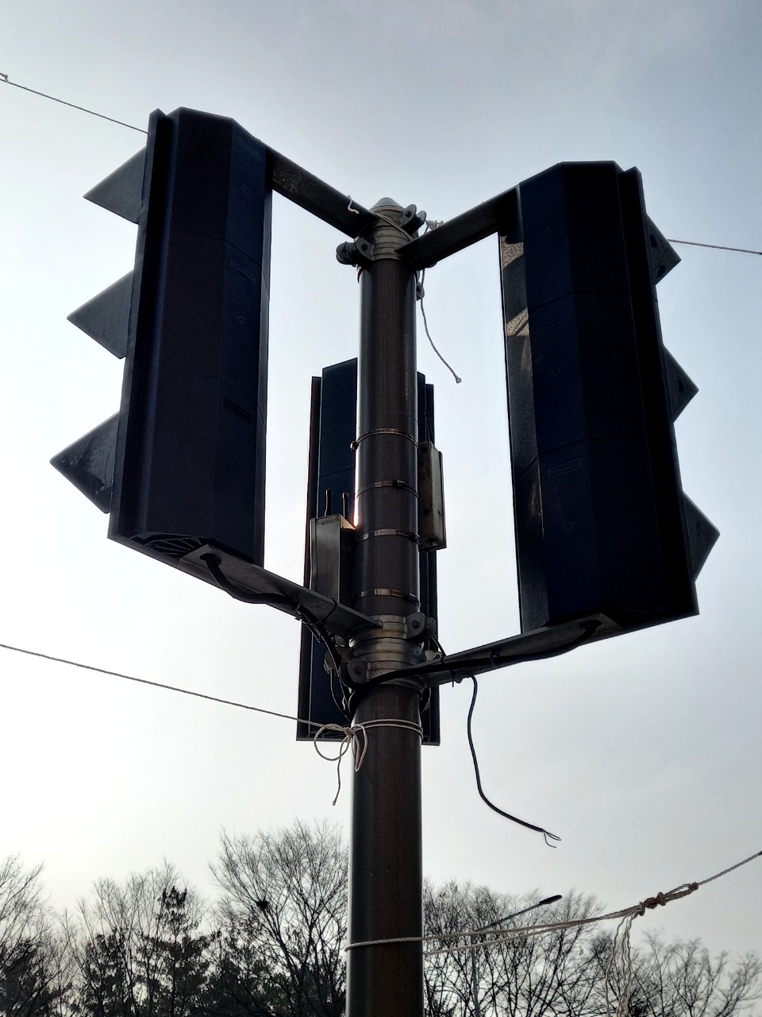

1. 주제
2. 제안 배경
3. 수행 방법
4. 기대 효과
5. 역할 및 일정
변경 전
변경 후
보행자용 신호등
차
량
우
회
전
금
지
다방향 확인 불가
다방향 확인 가능
건
너 가
시
오
우회전 차량
진입 금지
신호 표시 X
우회전 차량
진입 금지
신호 표시 O
30초
각종 메타 정보
(광고, 날씨 등)
표시 X
각종 메타 정보
(광고, 날씨 등)
표시 O
30

Slide 10

３. 수행 방법

Slide 11
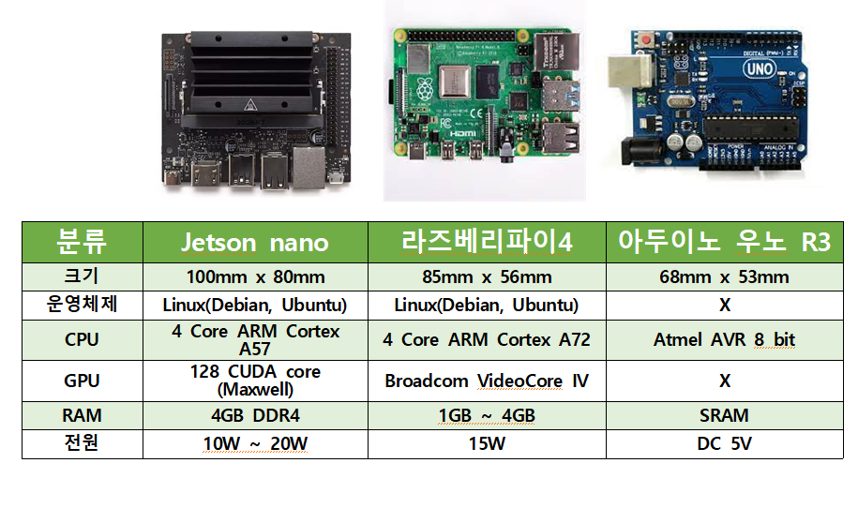
H/W
1. 주제
2. 제안 배경
3. 수행 방법
4. 기대 효과
5. 역할 및 일정
복잡한 연산, 그래픽 처리 및 외부기기 제어 가능!!

Slide 12
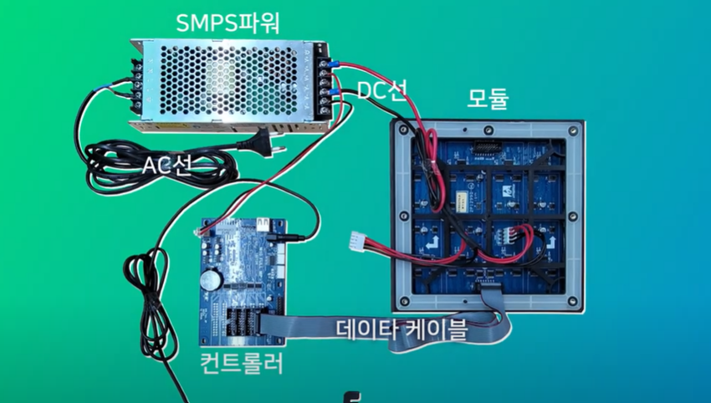
1
AC선
220V 교류전압의 전원 공급케이블
2
2
SMPS파워
220V 교류전압을 5V직류전압으로 변환하는 전압변환장치
3
6
3
DC선
5V 직류전압을 컨트롤러와 모듈에 제공하는 전원 공급 케이블
1
4
컨트롤러
모듈에 데이터를 제공하는 소형 컴퓨터로 라즈베리파이4 사용 예정
5
데이터 케이블
컨트롤러로부터 데이터를 전송하는 케이블
5
6
모듈
컨트롤러로부터 데이터를 받아 문자 및 숫자를 출력하는 LED전광판
4

Slide 13
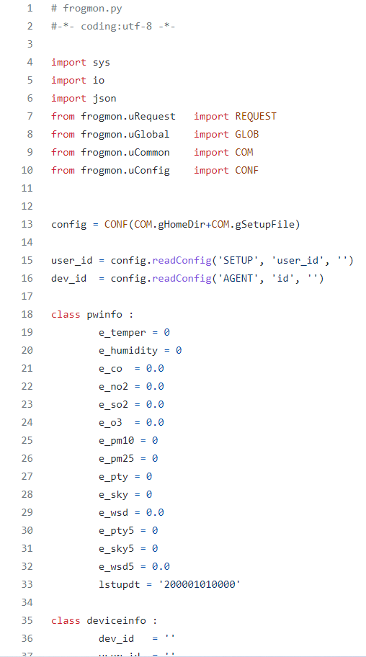
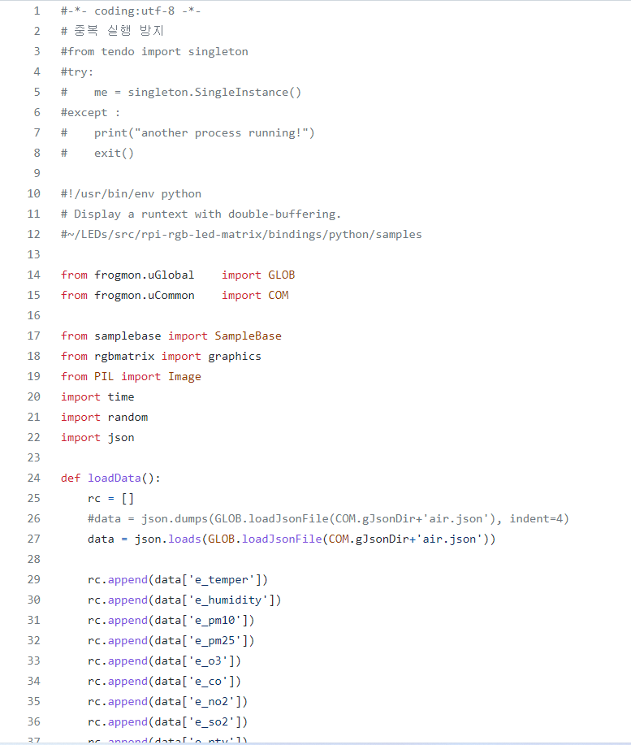
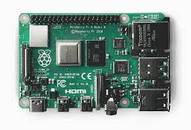

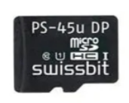
S/W
1. 주제
2. 제안 배경
3. 수행 방법
4. 기대 효과
5. 역할 및 일정
라즈베리파이4 운영체제 설치
SD카드 + 소스코드

Slide 14

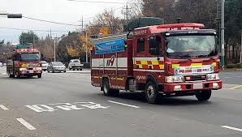
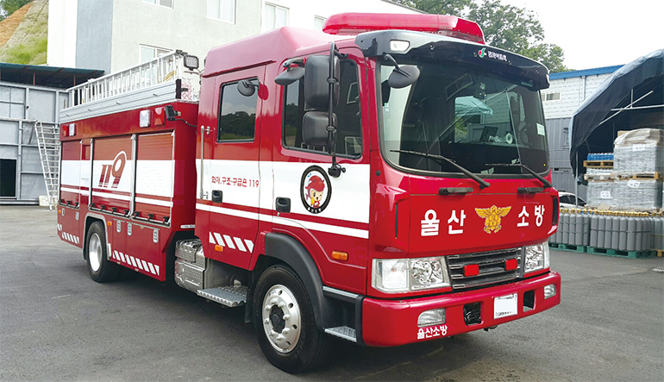
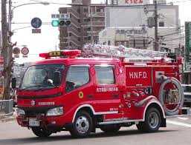
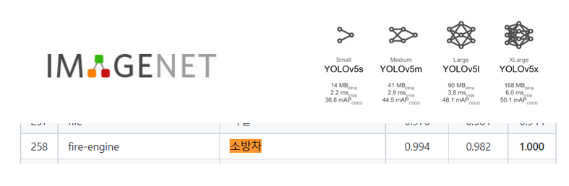
AI
1. 주제
2. 제안 배경
3. 수행 방법
4. 기대 효과
5. 역할 및 일정
데이터 수집 및 Yolo5 적용
학습
X 1300
객체 탐지

Slide 15

4. 기대 효과

Slide 16
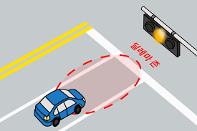

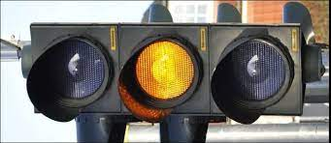
1. 주제
2. 제안 배경
3. 수행 방법
4. 기대 효과
5. 역할 및 일정
주행가능 여부와 방향, 남은 시간 표시
운전자가 판단하기 애매함
황색신호 ‘딜레마존‘ 같은 애매한 사고를 좀더 확실한 정보를 제공하고 사고가 나면 사고원인 데이터로 인해 분석이 가능

Slide 17


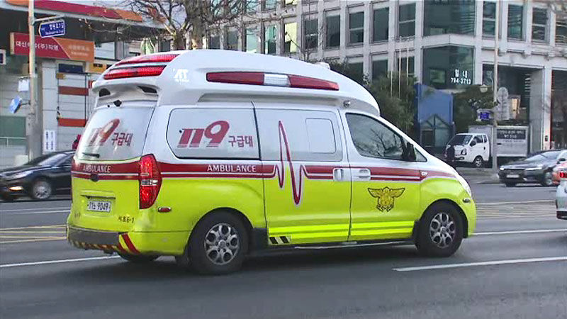
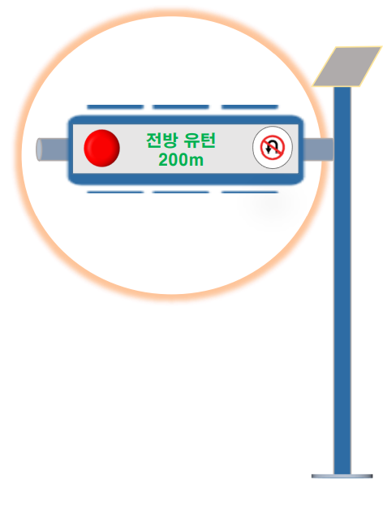

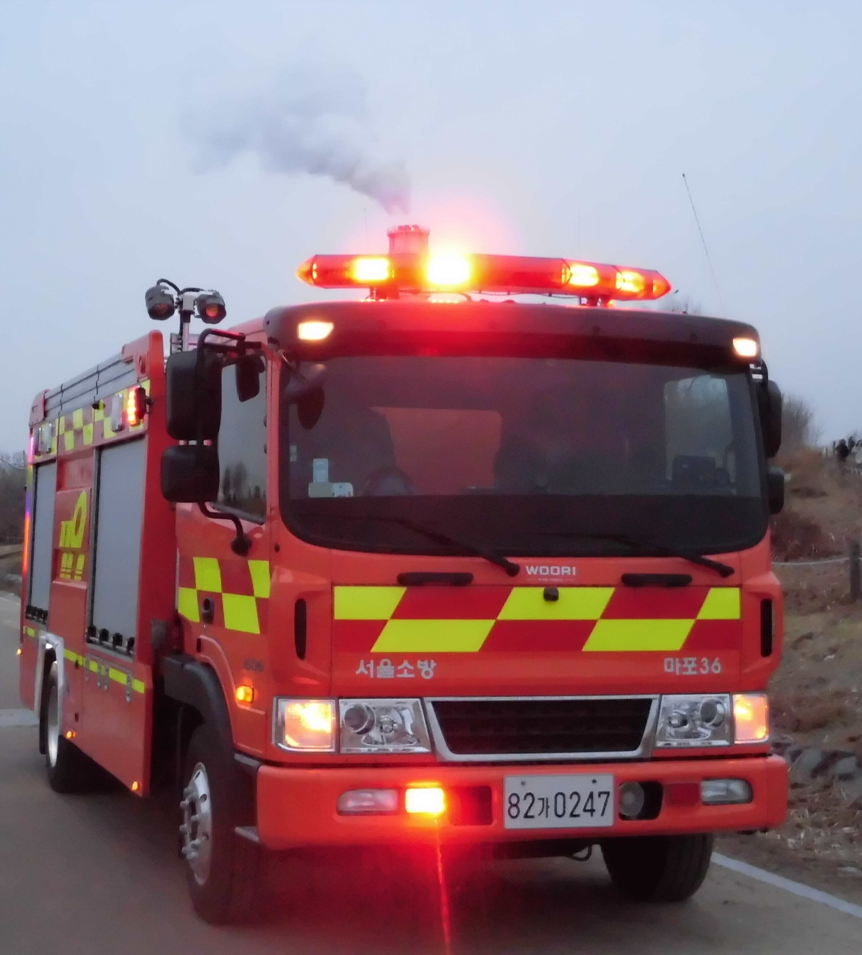
1. 주제
2. 제안 배경
3. 수행 방법
4. 기대 효과
5. 역할 및 일정
앗!
긴급차량 진입
긴급구조차량은 중앙의 제어를 통하지 않고 신호등이 판단하여 제어

Slide 18

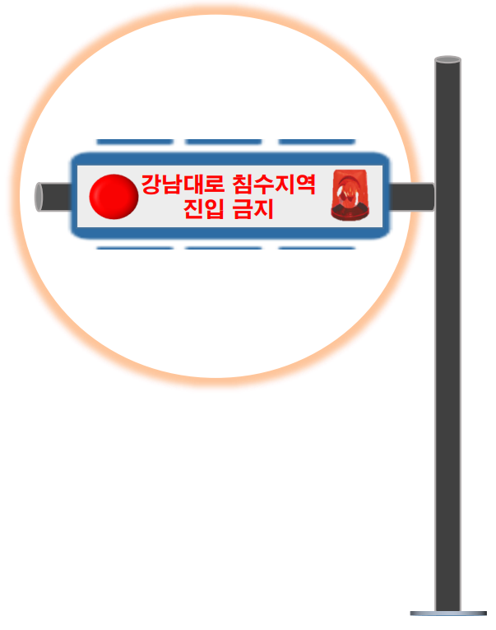



1. 주제
2. 제안 배경
3. 수행 방법
4. 기대 효과
5. 역할 및 일정
정지 20초
운전자
보다 디테일한 정보를 제공함으로써 운전자, 보행자 모두에게 교통 상황을 더욱 이해하기 쉽게 하여 교통사고의 발생률 감소 효과 기대
Detail Info
보행자

Slide 19

5. 역할 및 일정

Slide 20



1. 주제
2. 제안 배경
3. 수행 방법
4. 기대 효과
5. 역할 및 일정
역할
홍 유 강
프로젝트 총괄 및 백 엔드 구축
최 현 솔
프론트 및 백 엔드
구축
이 영 서
AI모델학습
IoT 시스템 개발
Notes:
딜레마존 얘기하면 좋을듯
운전자라면 딜레마존 경험이 있기때문에

Slide 21
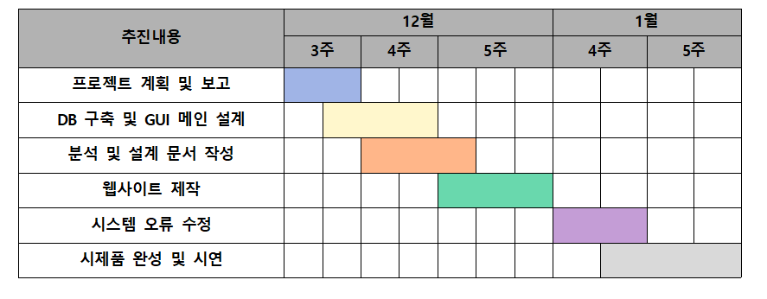






1. 주제
2. 제안 배경
3. 수행 방법
4. 기대 효과
5. 역할 및 일정
일정
Notes:
딜레마존 얘기하면 좋을듯
운전자라면 딜레마존 경험이 있기때문에

Slide 22
Thank you!
넥스트 인프라

Slide 23
개발 목표
라즈베리파이와 1개의 신호등 원격 연결(웹기반)
객체 탐지를 적용하여 소방차를 탐지하면 초록불이 되도록
(카메라 센서와 소리센서 이용)
3. 신호등 표지판 규격화 및 간결화 (디자인)
4. 웹 사이트 구축(프론트, 백엔드, DB)

